Slide 1
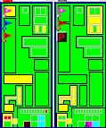

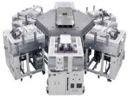


Factova FDC
CTP, CTE 관리를 위한 공정 관리 시스템
왜 필요한가요?
유관시스템과의 연계
MES, OCAP, EMS와의 연계를 통해 설비 및 공정 이상 발생시 공정 제어 및 후속 조치가 가능한 체계를 제공합니다.
산업 Reference 기반 적용 역량
디스플레이, 화학 등 정밀 이산 및 연속 공정 전반의 FDC 구축 경험을 바탕으로 제조 환경에 맞는 정교한 적용이 가능합니다.
설비의 온도, 압력 등 공정 파라미터의 변화는 설비 상태와 공정 안정성에 영향을 미치며, 미세한 변동도 품질 저하로 이어질 수 있습니다.
FDC는 공정 파라미터를 실시간으로 모니터링하고, 이상 패턴을 조기에 감지합니다. TPD(Time Process Data) 구간 분석을 수행하여 설비 동작 상태를 정밀하게 파악할 수 있습니다.
이상감지시간
Scrap
99% ↓
30% ↓
어디에서 사용하나요?
구축 전
구축 후
구축 전
구축 후
최소 수십분 → 실시간
30% 저감
대상 산업 : 화학/정유, 반도체/디스플레이, 의료기기, 제약, 항공우주 등
관리해야 하는 공정 파라미터가 많은 제조 산업
설비의 상태가 품질에 직접적인 영향을 미치는 설비 중심 제조 산업
대상 고객 :
공정 환경이 제품 Spec에 미치는 영향이 높아 정밀한 Recipe 관리가 필요한 기업
설비 데이터는 수집되고 있으나 분석 및 활용으로 연결되지 못하고 있는 기업
설비 고장 및 공정 중단의 리스크가 높아 사전 감지 및 대응 체계가 필요한 기업
이를 통해 이상 감지 시간을 단축하고, 설비의 고장을 사전 예방하여, 스크랩 감소와 공정 안정성 향상을 달성할 수 있습니다.
LG CNS이어야만 하는 이유
이기종 설비/센서 데이터 통합
다양한 제조사 및 기종의 설비/센서 데이터를 안정적으로 수집·정제하고, 정합성 검증을 통해 신뢰성 있는 데이터 활용 기반을 제공합니다.
FDC 5가지 Key Point
자동 투입 금지
이상 통보
(SMS/Mail)
공정/설비 실시간 데이터 수집
데이터 분석 및 주요 인자 식별을 위한 데이터 시각화
다양한 통계적 기법에 기반한 이상 감지 모델링
실시간 이상감지와 공정/설비 Interlock
유관시스템과의 연계 및 Action Plan에 따른 조치
MES
실시간 Data 분석
이상 판단
FDC
Data
저장소
Data 시각화
CTP
Data
수집
OCAP을 통한
이상 조치
생산장비

Slide 2


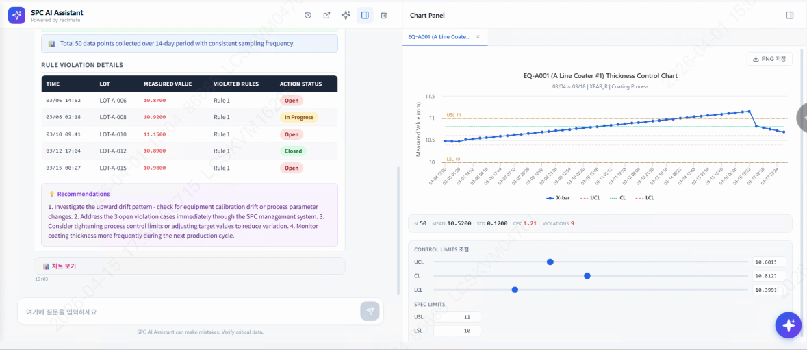







Factova SPC + FDC + OCAP
SPC, FDC, OCAP
실질 도입 효과
Factova는 FDC, SPC, OCAP을 유기적으로 연계하여
이상 감지 (Detect), 원인 분석 (Analyze), 대응 실행 (Act) 까지
이어지는 End-to-End 공정 관리 환경을 제공합니다.
공정 이상 감지
이상 조치 실행
디스플레이
검사
SPC
이상 발생 통보
OCAP
공정 이상 접수
이상 조치 절차 가이드
조치 실행 연계
완제품 불량률
60% 감소
계측
CTQ 이상 감지
불량 이상 감지
공정 이벤트 및 상태정보 전달
조치 상태 반영
설비
FDC
MES
Scrap 비율
30% 감소
CTP 이상 감지
CTE 이상 감지
이상 해제
배터리
AI Assistant 기능 탑재
신공장 수율
90% 달성
SPC AI Assistant
자연어 기반 질의를 통해 관리도 분석, 공정능력 평가, 용어 설명, 특정 기간의 공정 상태 요약 등을 제공하여 데이터를 직관적으로 이해할 수 있도록 지원합니다.
이상 감지 시간
99% 단축
최소 수십분 → 실시간
화학
실시간 재고 정확도
90% 향상
End-to-End 추적성
90% 달성
Super Agent
SPC 및 FDC 매뉴얼, OCAP, MES와 연계하여 레시피 변경 이력, 설비 이벤트, Lot 이력 등 다양한 데이터를 기반으로 근본 원인 분석이 가능합니다.
“FDC의 실시간 이상 감지 덕분에 공장 멈춤이 사라졌고, 고질적인 품질 불량과 납기 지연 이슈까지 해결되었습니다. “
[LGD 생산운영총괄]
도입 Reference

